Slide 1
スライド見本：COIあり
第32回日本腰痛学会
COI開示
筆頭発表者： 氏名
演題発表に関連し、開示すべきCOI関係にある企業等として、
①顧問：
②株保有・利益：
③特許使用料：
④講演料：××製薬
⑤原稿料：○○製薬、△△製薬
⑥受託研究・共同研究費：
⑦奨学寄付金：
⑧寄附講座所属：
⑨贈答品などの報酬：
開示すべき内容がある項目のみ記載

Slide 2
スライド見本：COIなし
第32回日本腰痛学会
COI開示
筆頭発表者： 氏名
演題発表に関連し、開示すべきCOI関係にある企業等はありません。

Slide 3
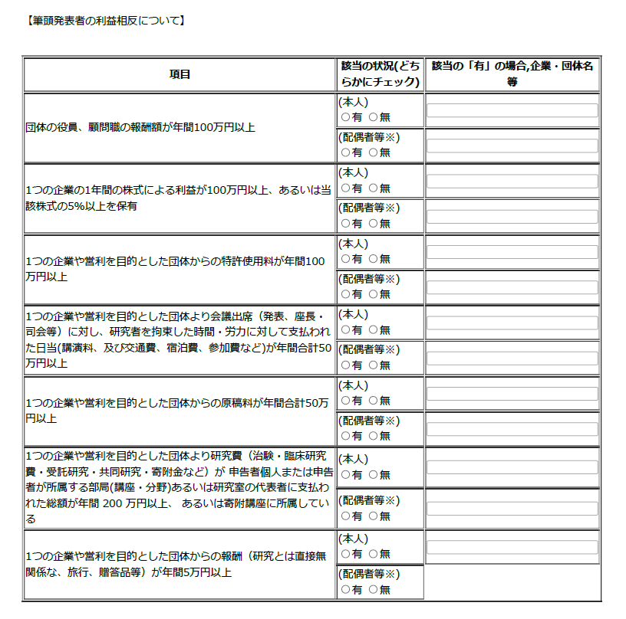
＜参考_回答項目詳細＞
①顧問：
②株保有・利益：
③特許使用料：
④講演料：
⑤原稿料：
⑥受託研究・共同研究費：
⑦奨学寄付金：
⑧寄附講座所属：
⑨贈答品などの報酬：

